Slide 1
Karst jeomorfolojisine giriş
1 Hafta

Slide 2
Karst sözcüğü iç Avrupa orijinlidir. Almanca olan karst sözcüğü Slovence kras ve İtalyanca carsodan türemiştir. Orijinali çıplak taşlık alan anlamına gelir (Sweeting, 1973).Yugoslavya İtalya sınırındaki Trieste çevresinde bölgesel olarak taşlık anlamına ilave olarak çıplak yer anlamı da vardır. Bu sınırlama bazen klasik karstı ifade eder. Karsta dair ilk yoğun bilimsel incelemeler burada yapılmıştır.
Sweeting, M.M. (1973). Karst Landforms. New York: Columbia Universty Press.

Slide 3
Karst jeomorfolojinin bir dalıdır ve genel olarak anormal topografya içerisinde düşünülür. Karstik arazi yüksek kaya çözünürlüğü kombinasyonu ile ortaya çıkan hidrojeoloji ve kendine has yerşekilleri ile ayrılan sahadır. Karstik alanda erozyonun genel konumu hidrolojik süreçler belirler yani hidroloji genellikle şekil gelişimi üzerinde başlıca kontrolü yapar. Sadece kaya çözünürlüğü karstı oluşturmak için yeterli değildir. Kaya yapısı da önemlidir. Karstın anahtarı sıra dışı yeraltı hidrolojisinin gelişimidir.

Slide 5
Mekanizmasına güç veren doğal süreçler hidrolojik devinimdir. Çözünebilir kayalarda ihmal edilebilir birincil porozitenin yanında daha sonradan gelişen çok büyük ikincil porozite iyi karst gelişimini destekler. Yeraltı ve üstündeki farklı karstik şekiller yapı tarafından belirlenen yollar boyunca oluşan çözünme sonucunda gelişir. Genelde çok geniş kesim üzerinde aynı süreç işleyebilir.

Slide 6
Ama aşırı soğuk ve kuraklık tarafından sağlanan koşullar karstı sınırlar. Bununla birlikte karst nemli bölgelerde karakteristiktir ki orada su normal akıcı fazında olur. Hidrolojik ve kimyasal süreçlerin eşlik ettiği karst iyi bir sistem perspektifinde bakıldığında anlaşılabilir. Karst şekilleri yeraltı sistemleri ile bağlantılı olarak gelişir. Bazı karst sistemleri güncellerle bir arada bulunur bunlara paleokarst denir.

Slide 7
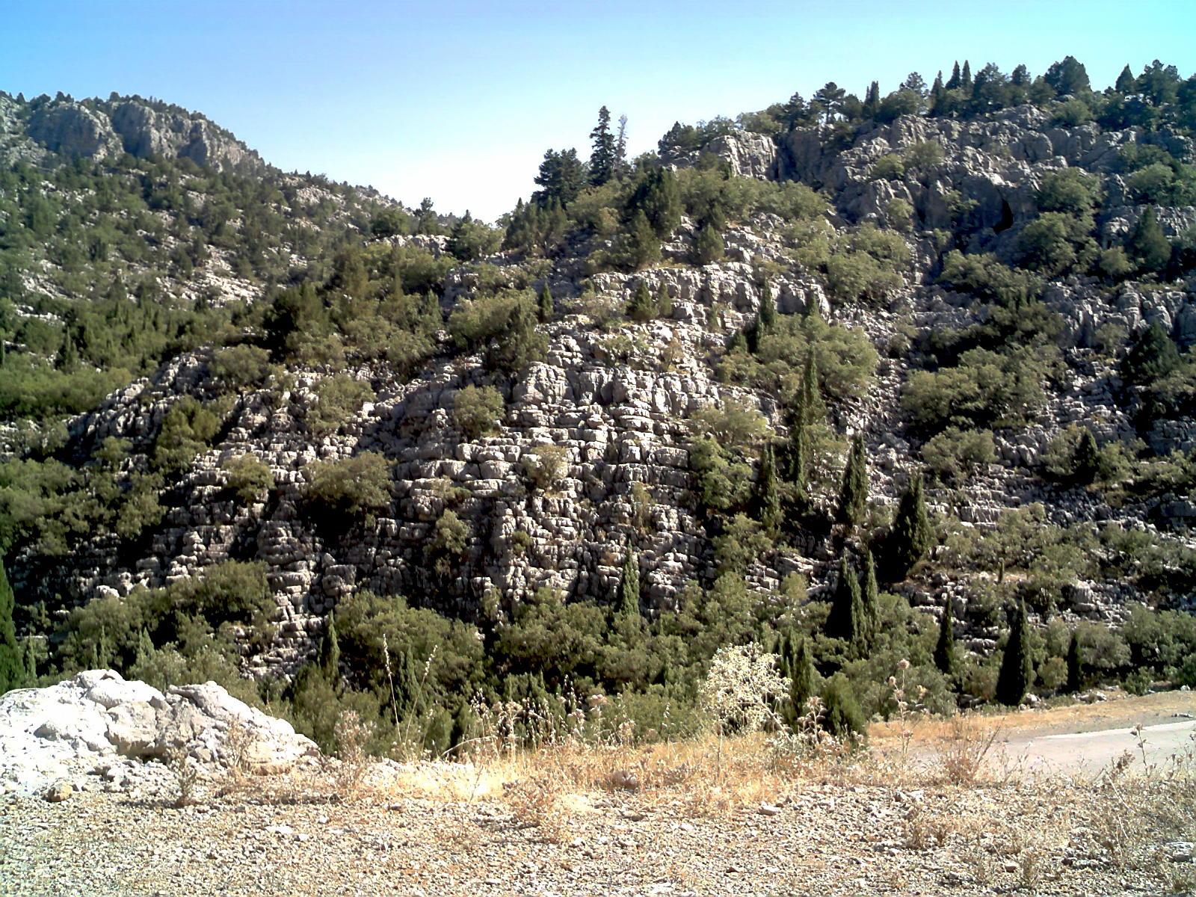
Kireçtaşı karstı

Slide 8
Kaynak: D.C. Ford, P.W. Williams. 2007. Karst Hydrogeology and Geomorphology. John Wiley & Sons Ltd

Slide 9
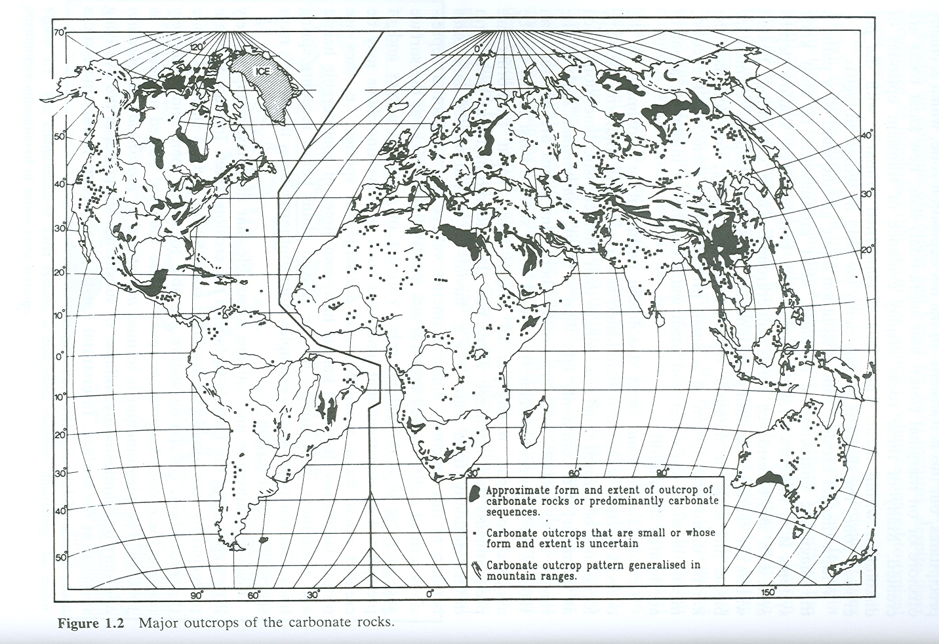
Kaynak: D.C. Ford, P.W. Williams. 2007. Karst Hydrogeology and Geomorphology. John Wiley & Sons Ltd

Slide 10
Doğan, U., Koçyiğit, A., Yeşilyurt, S.,2019. The relationship between Kestel Polje system and the Antalya Tufa Plateau: Their morphotectonic evolution in Isparta Angle, Antalya-Turkey. Geomorphology 334, 112-125

